Slide 1
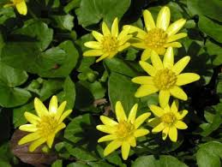
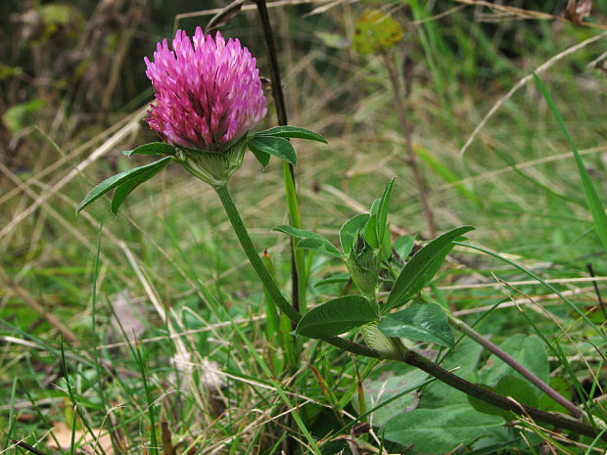
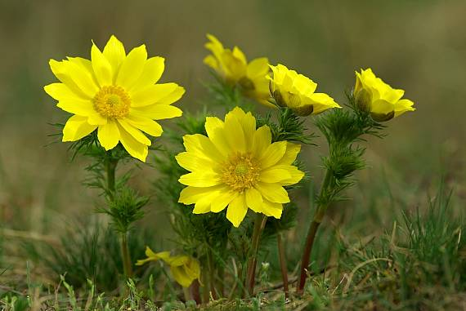
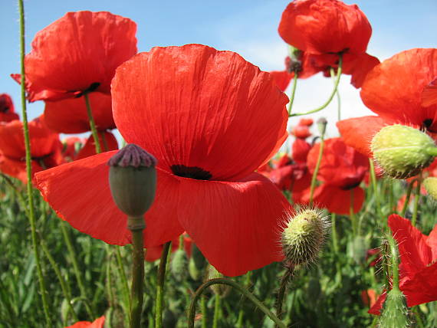
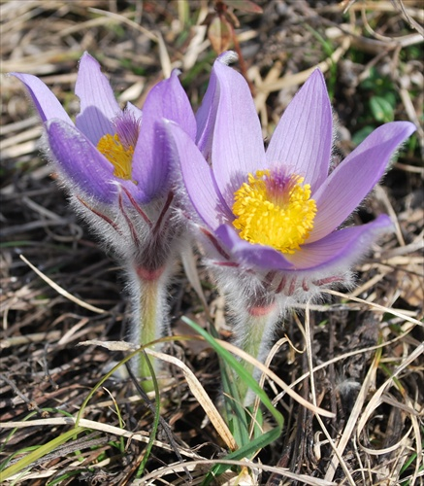
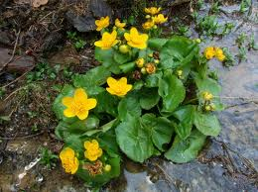
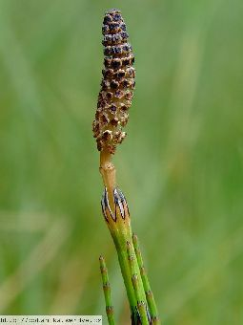
Poznávanie rastlín

Slide 2
BLYSKÁČ JARNÝ

Slide 3
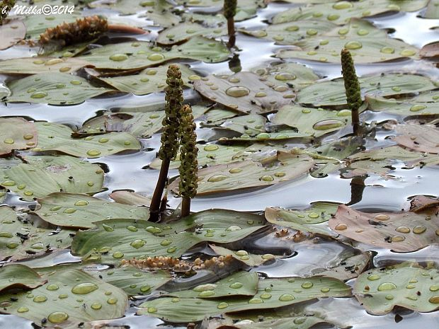
ČERVENANEC PLÁVAJÚCI

Slide 4
HLAVÁČIK JARNÝ

Slide 5
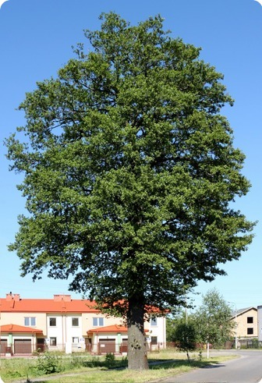
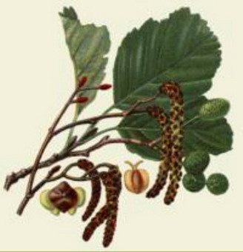
JELŠA LEPKAVÁ

Slide 6
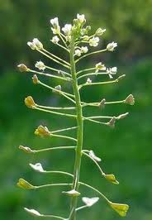
KAPSIČKA PASTIERSKA

Slide 7
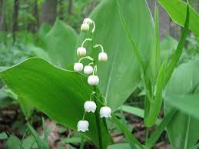
KONVALINKA VOŇAVÁ

Slide 8
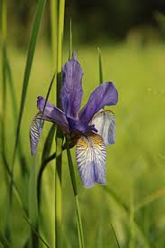
KOSATEC SIBÍRSKY

Slide 9
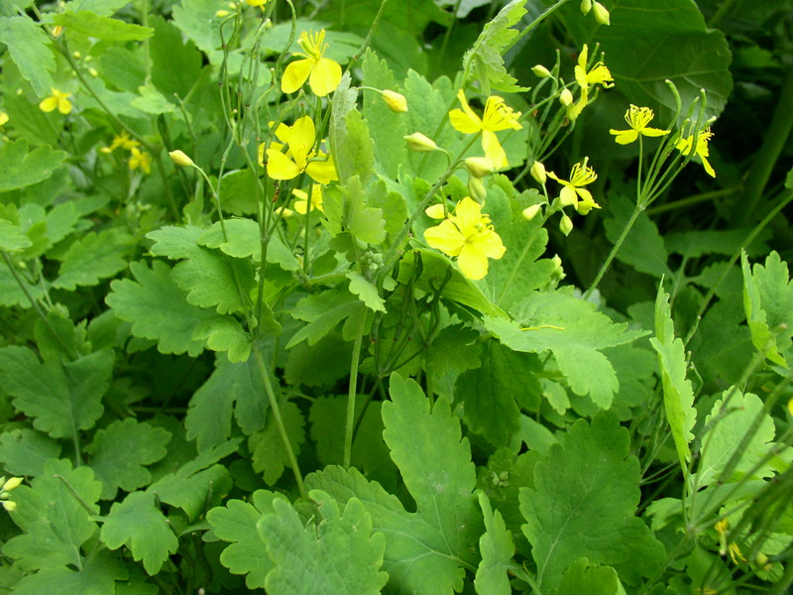
LASTOVIČNÍK VäČŠÍ

Slide 10
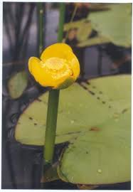
LEKNICA ŽLTÁ

Slide 11
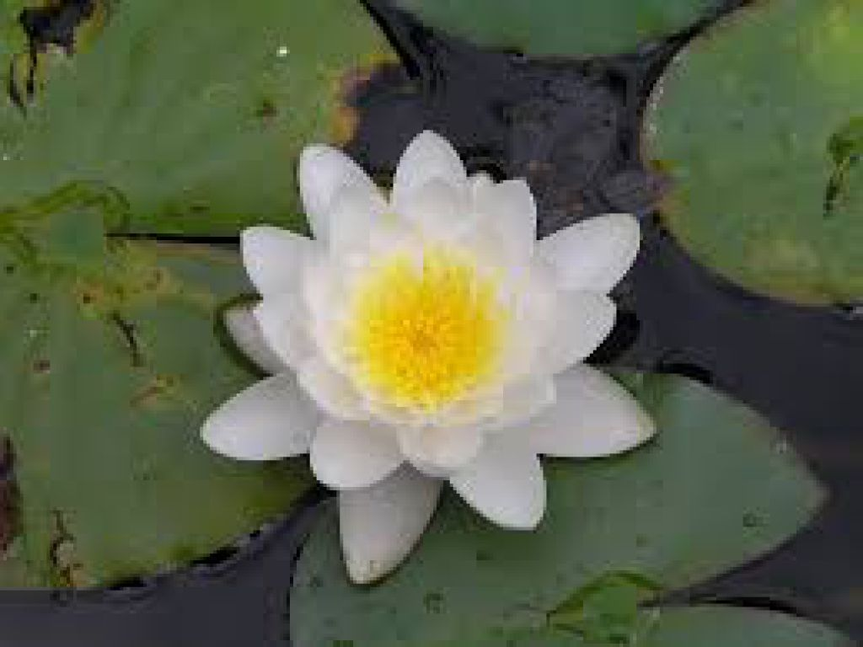
LEKNO BIELE

Slide 12
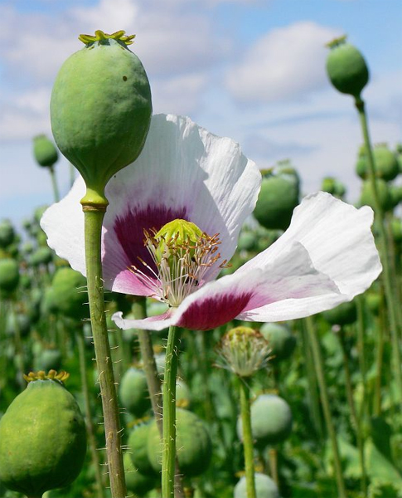
MAK SIATY

Slide 13
MAK VLČÍ

Slide 14
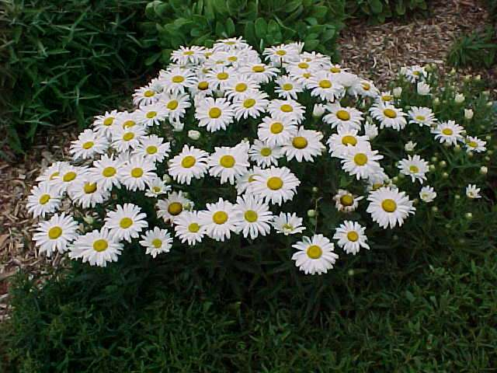
MARGARÉTA BIELA

Slide 15
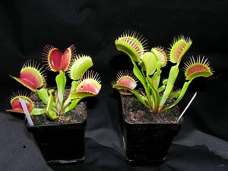
MUCHOLAPKA OBYČAJNÁ

Slide 16
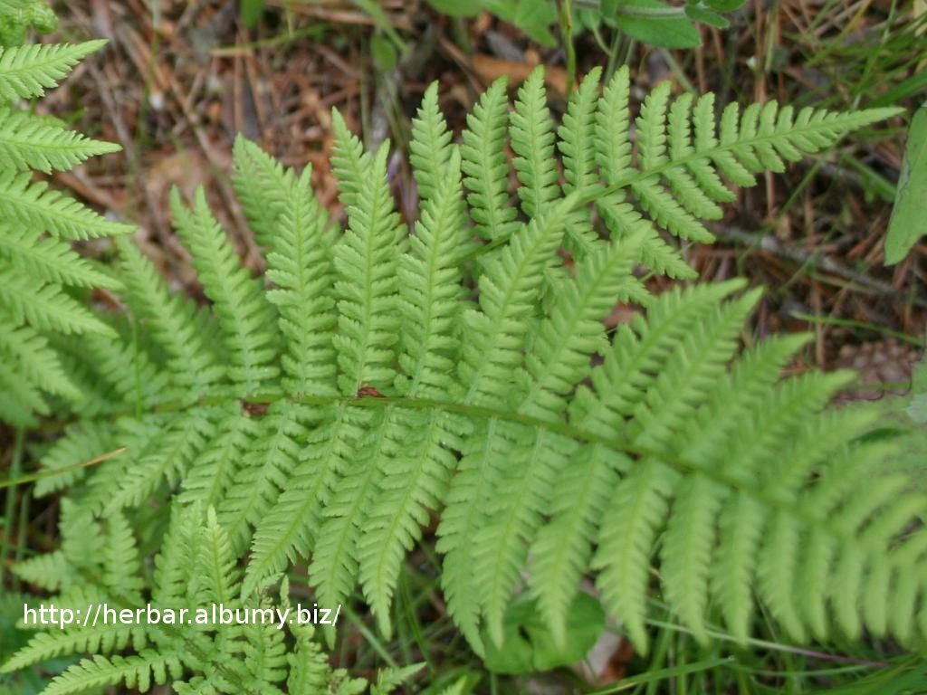
PAPRAĎ SAMČIA

Slide 17
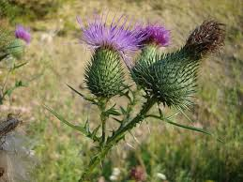
PICHLIAČ OBYČAJNÝ

Slide 18
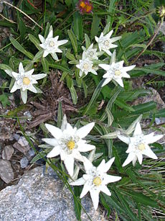
PLESNIVEC ALPÍNSKY

Slide 19
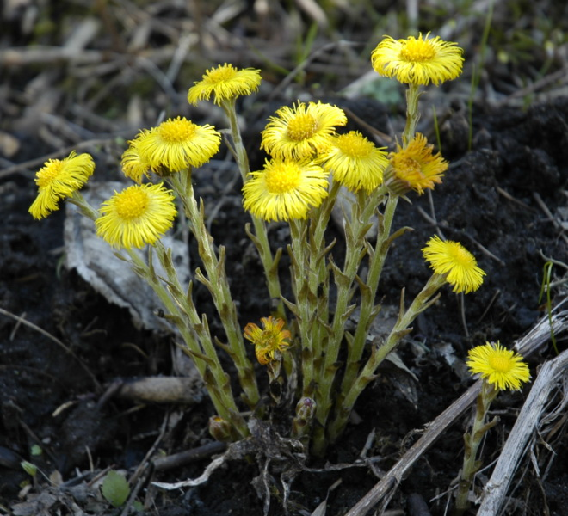
PODBEĽ LIEČIVÝ

Slide 20
PONIKLEC VEĽKOKVETÝ

Slide 21
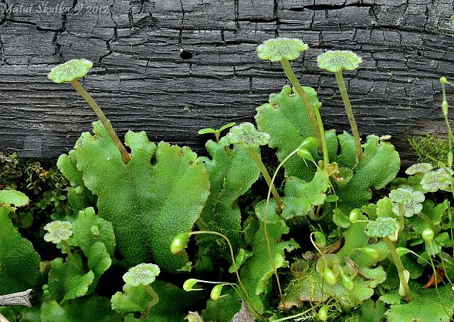
PORASTNICA MNOHOTVARÁ

Slide 22
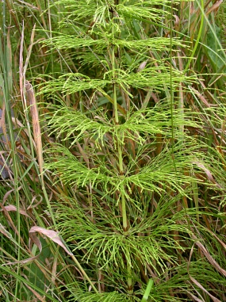
PRASLIČKA LESNÁ

Slide 23
PRASLIČKA MOČIARNA

Slide 24
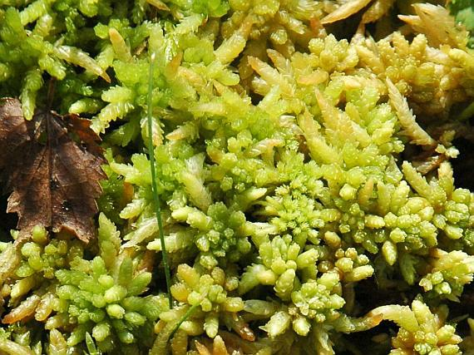
RAŠELINÍK MOČIARNY

Slide 25
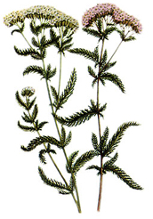
REBRÍčEK OBYČAJNÝ

Slide 26
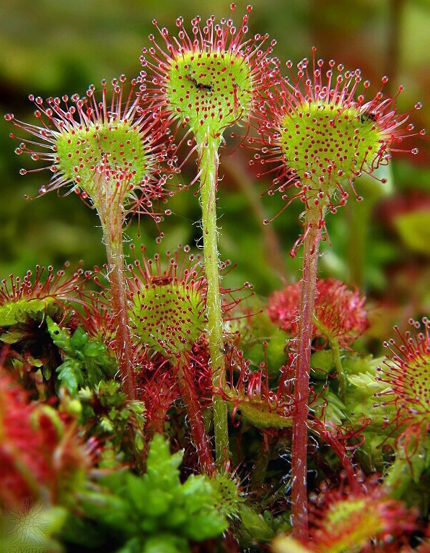
ROSIČKA OKRÚHLOLISTÁ

Slide 27
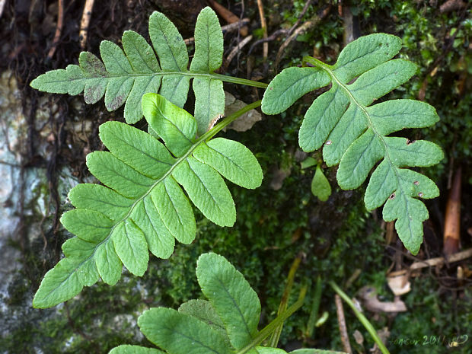
SLADIČ OBYČAJNÝ

Slide 28
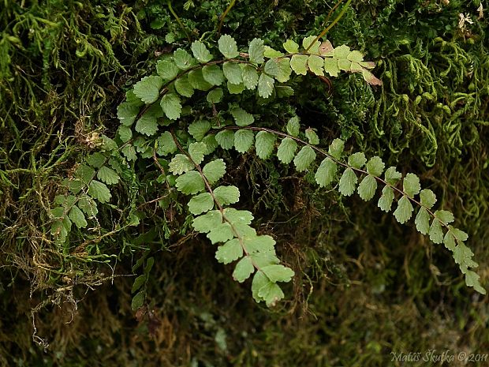
SLEZINNÍK ČERVENÝ

Slide 29
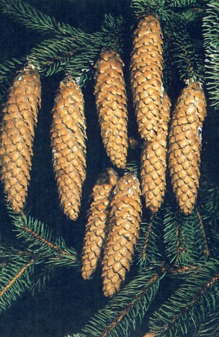
SMREK OBYČAJNÝ

Slide 30
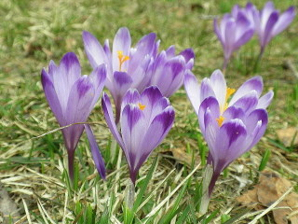
ŠAFRAN KARPATSKÝ

Slide 31
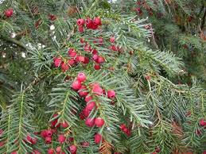
TIS OBYČAJNÝ

Slide 32
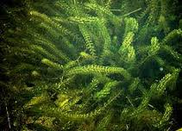
VODOMOR KANADSKÝ

Slide 33
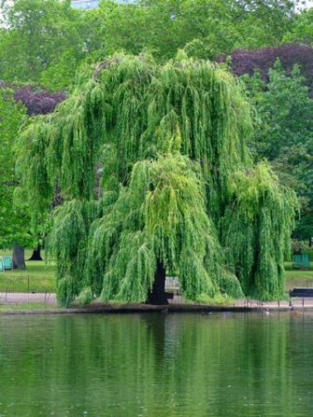
VŔBA BIELA

Slide 34
ZÁRUŽLIE MOČIARNE

Slide 35
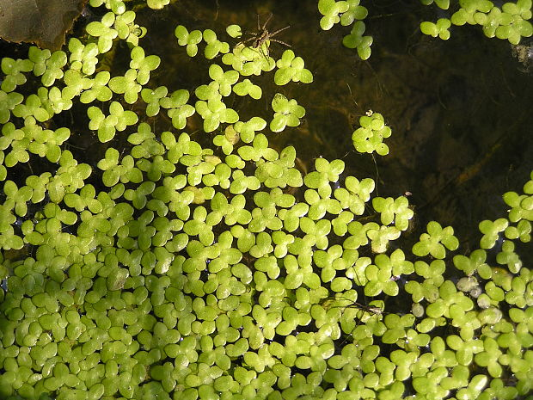
ŽABURINKA MENŠIA

Slide 36
ĎATELINA LÚČNA

Slide 37
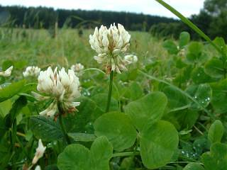
ĎATELINA PLAZIVÁ

Slide 38
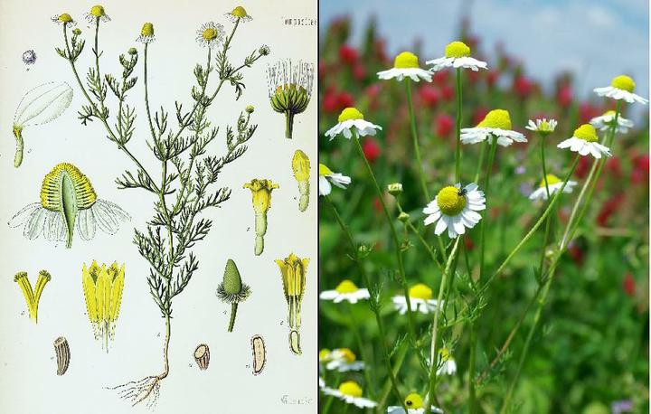
RUMANČEK PRAVÝ

Slide 39
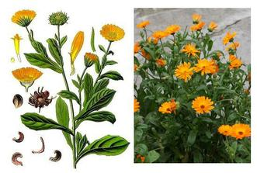
NECHTÍK LEKÁRSKY

